Slide 1
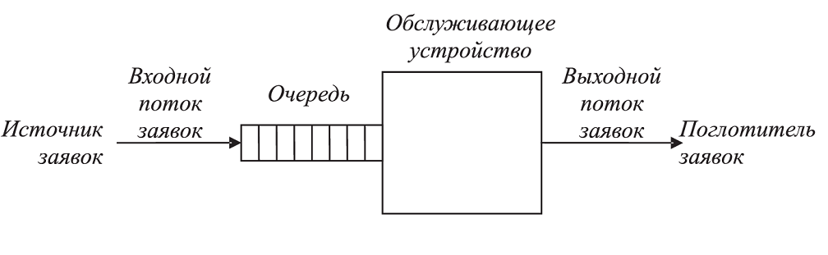
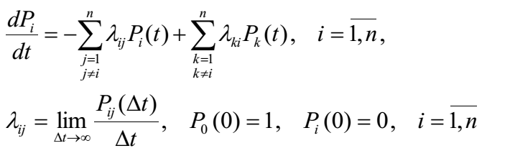
Системы массового обслуживания
1

Slide 2
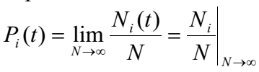
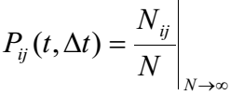
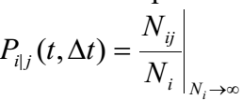
Понятие интенсивности
2
Вероятность состояния
Безусловная вероятность перехода
Условная вероятность перехода

Slide 3

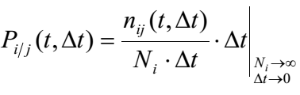
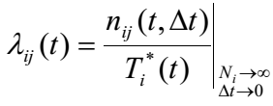

Понятие интенсивности
3
При условии однократности перехода на малом отрезке времени получаем:
Существует предел
и тогда формула
приходит к виду

Slide 4

Понятие интенсивности
4
Пусть фактор перехода есть время τ_{ф}
А вероятность «засечь» переход на наблюдаемое время есть

Slide 5
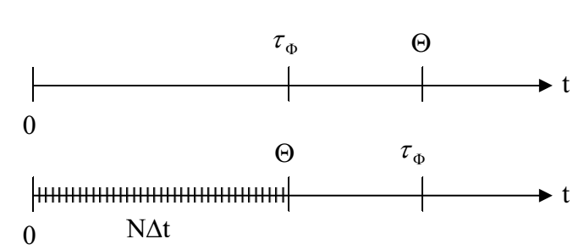

Понятие интенсивности
5
События отсутствия переходов есть независимые события

Slide 6
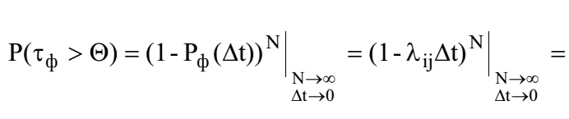
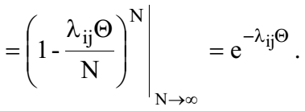

Понятие интенсивности
6
С учетом всех выражений

Slide 7
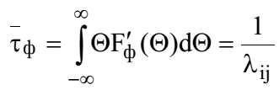
Понятие интенсивности
7
Найдем мат. ожидание этой случайной величины

Slide 8
Типовые модели
8
Разомкнутая СМО без потерь
Разомкнутая СМО с потерями
Замкнутая СМО
+ типовые показатели СМО моделей и способы их расчета

Slide 9
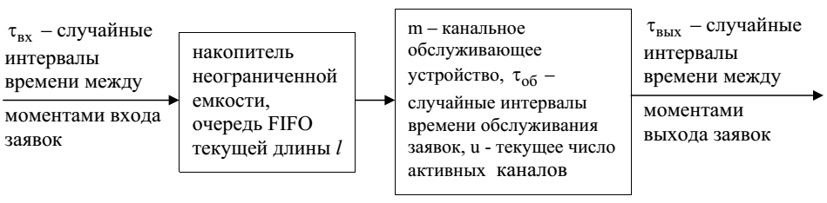


Разомкнутая СМО без потерь
9

Slide 10



Разомкнутая СМО без потерь
10
События входа и выхода влияют на число заявок в системе n = l + u
В системе больше заявок при
В системе меньше заявок при

Slide 11
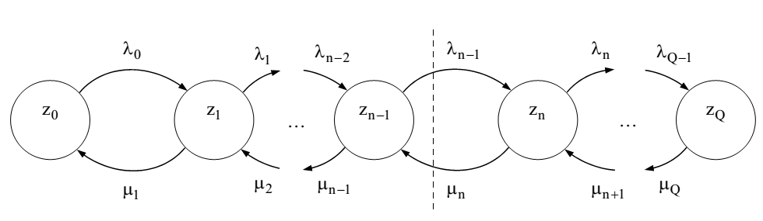


Разомкнутая СМО без потерь
11

Slide 12
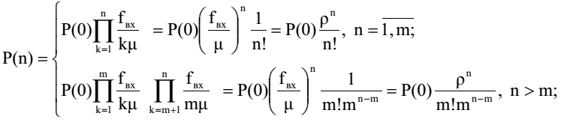
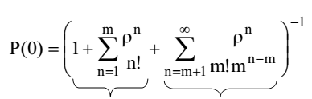
Разомкнутая СМО без потерь
12

Slide 13
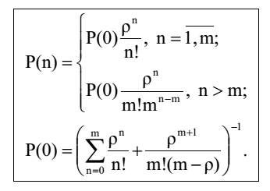
Разомкнутая СМО без потерь
13

Slide 14



Показатели работы СМО
14
Загрузка обслуживающих каналов
Среднее число активных каналов
Коэффициент загрузки каналов
Коэффициент простоя каналов

Slide 15



Показатели работы СМО
15
Средняя длина очереди
Среднее число заявок в СМО

Slide 16


Показатели работы СМО
16
Среднее время ожидания
Среднее время прохождения заявки

Slide 17
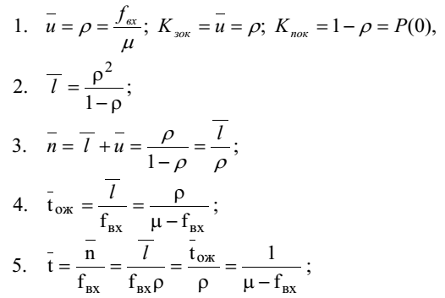
Пример 1-канальной СМО
17

Slide 18
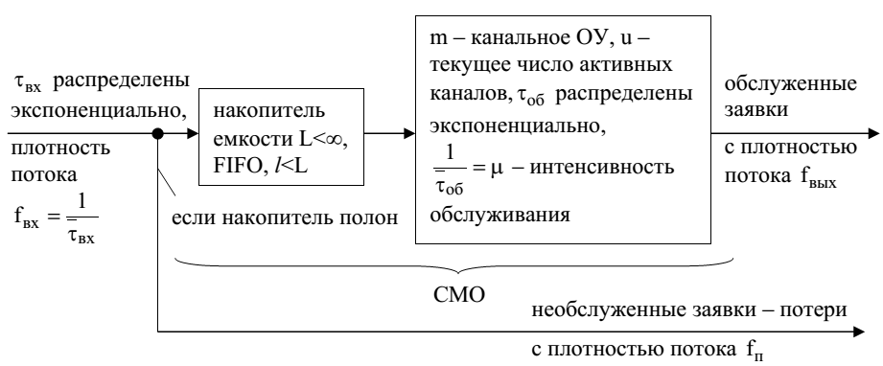
Разомкнутая СМО с потерями
18

Slide 19


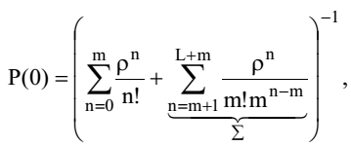
Разомкнутая СМО с потерями
19
Единственное отличие
Сумма не бесконечной прогрессии

Slide 20
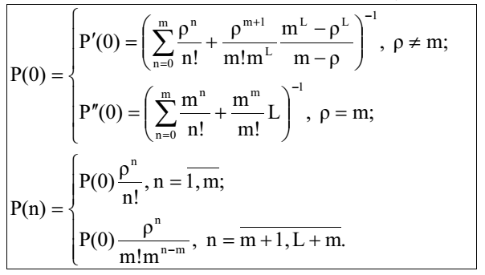
Разомкнутая СМО с потерями
20

Slide 21
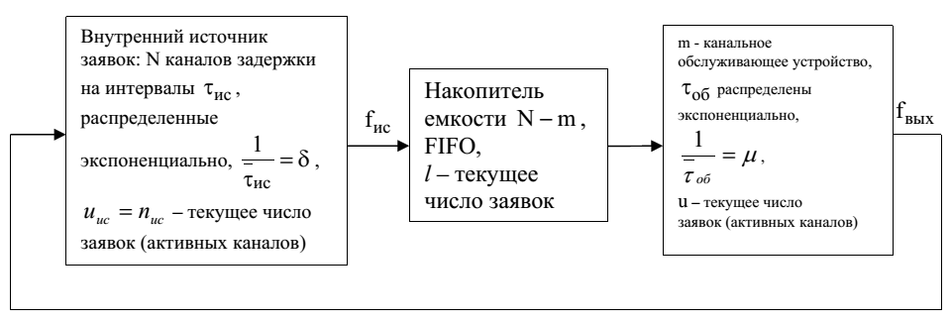
Замкнутая СМО
21

Slide 22


Замкнутая СМО
22
Появляется переменная интенсивность
Второй фактор перехода не изменился

Slide 23
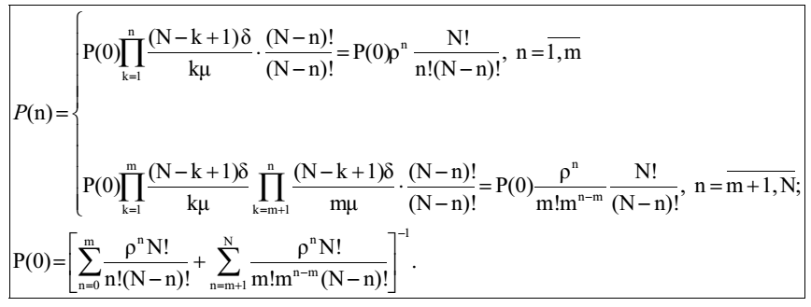
Замкнутая СМО
23

Slide 24
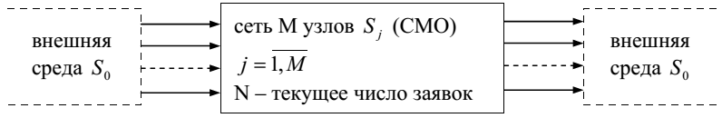


Сетевая теорема
24
Вероятность передачи из одного узла в другой образует матрицу вероятностей

Slide 25
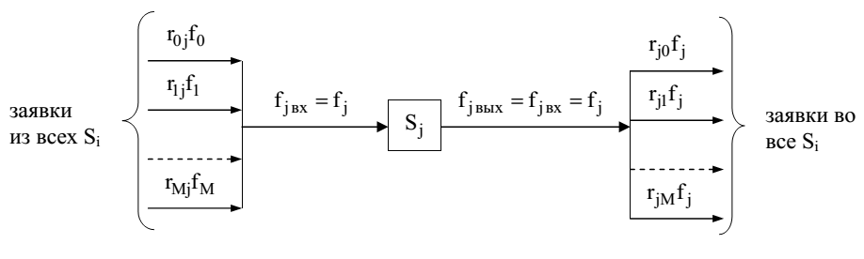
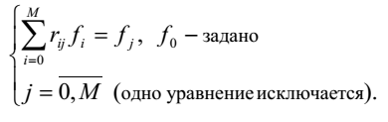
Сетевая теорема
25
Система линейна

Slide 26
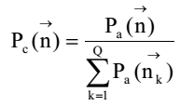
Сетевая теорема
26
Вероятность состояний сети определяется через вероятности состояний ее автономных узлов

